Slide 1





Slide 2


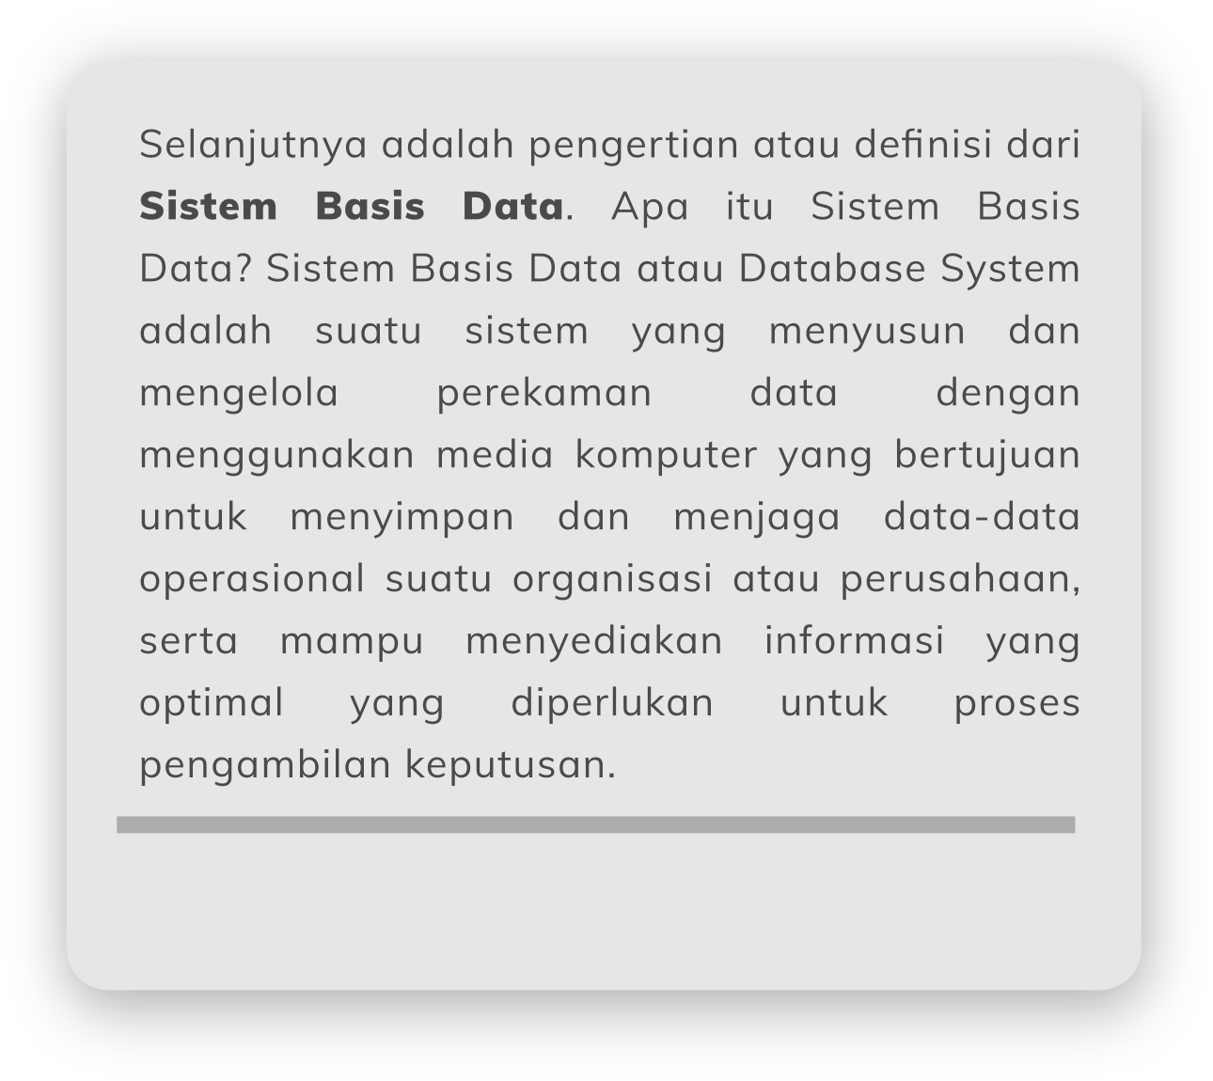
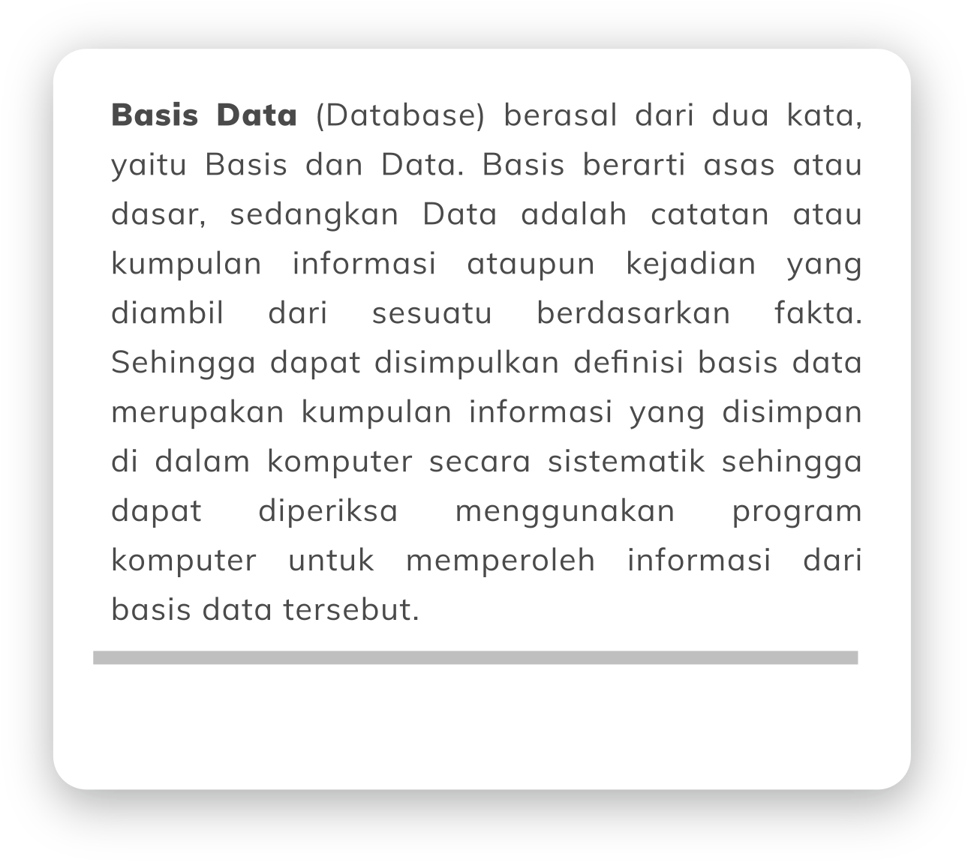



Slide 3




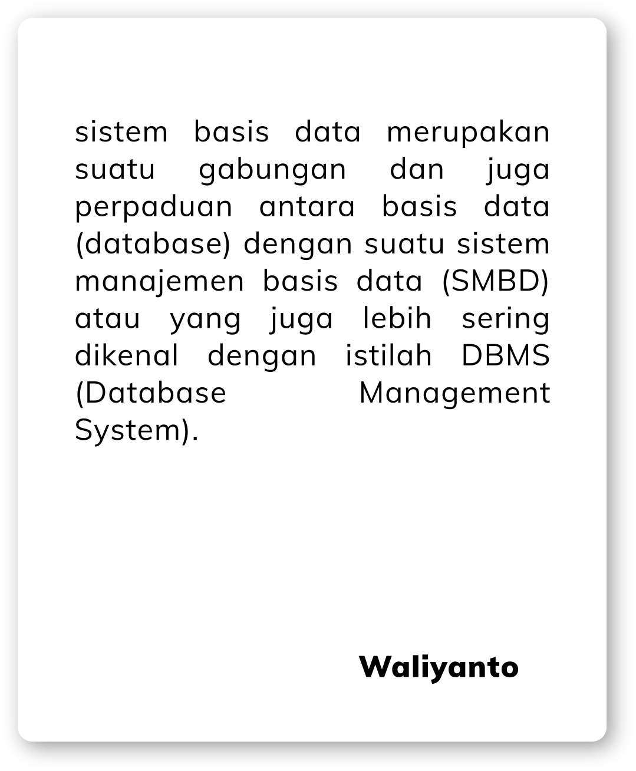





Slide 4


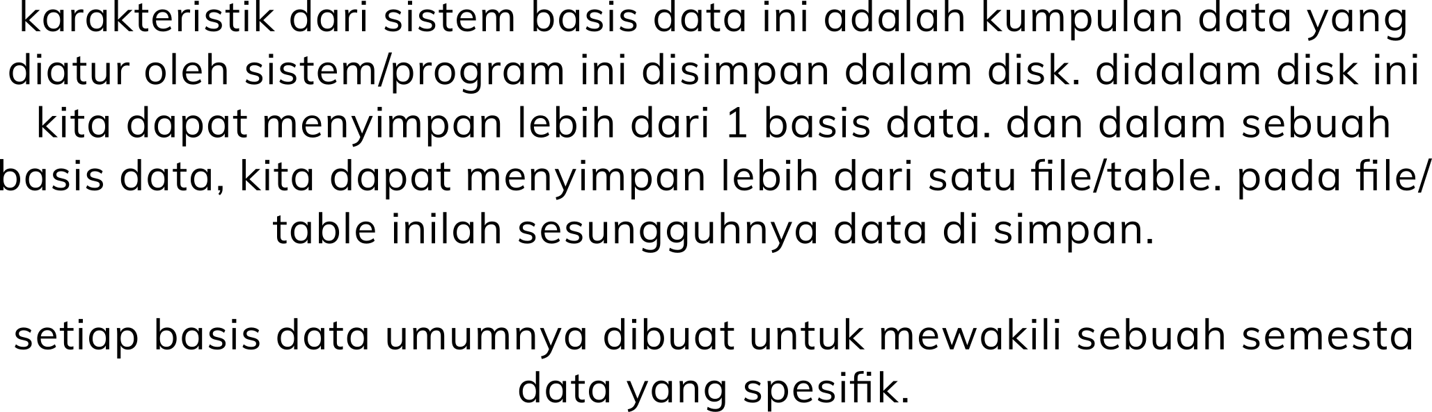

Slide 5





Slide 6



Slide 7






Slide 8


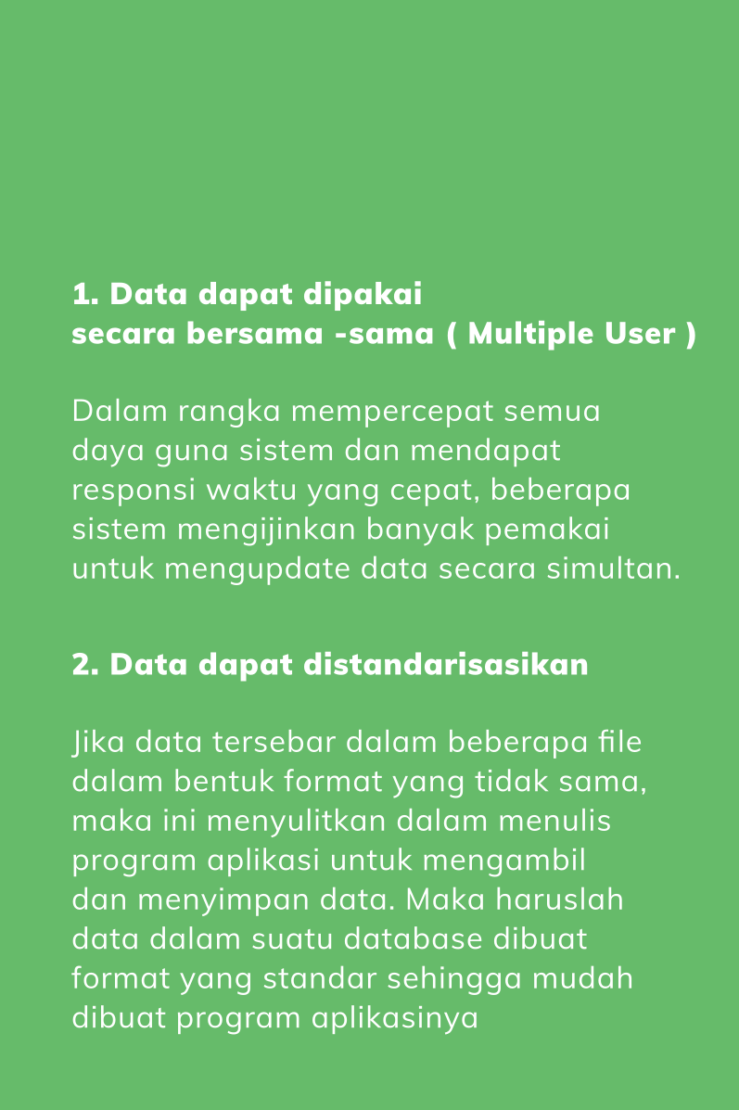










Slide 9






Slide 10







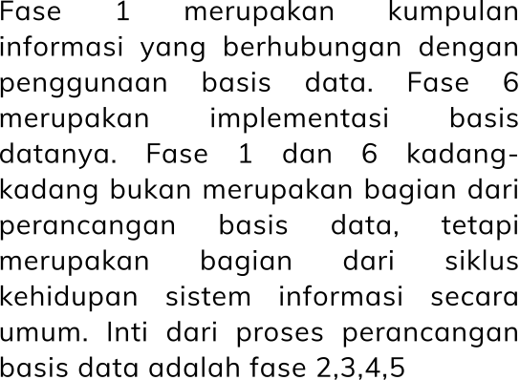



Slide 11





Slide 12

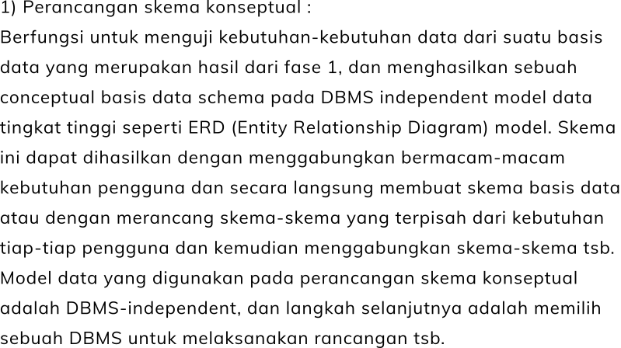
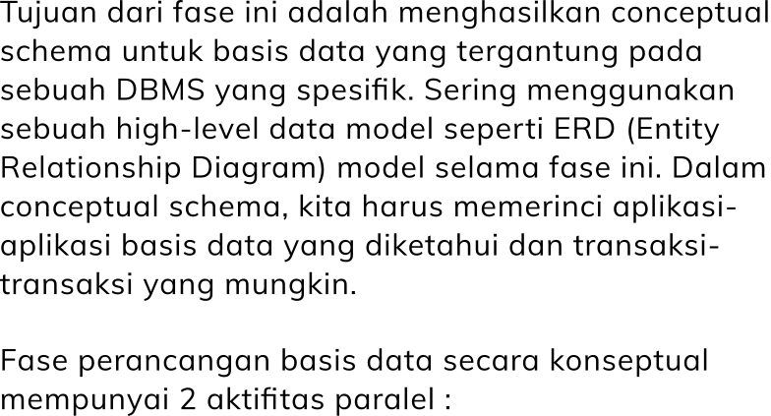
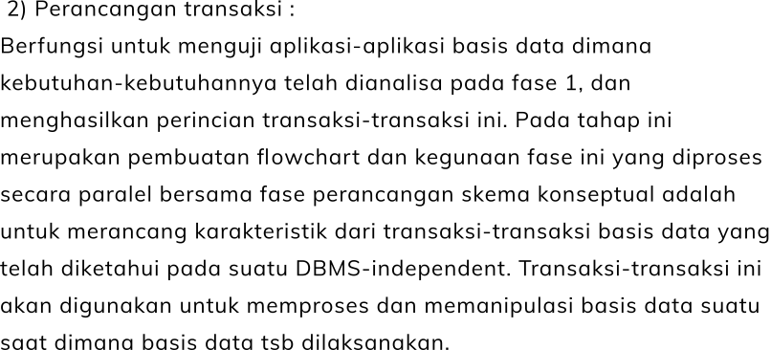

Slide 13

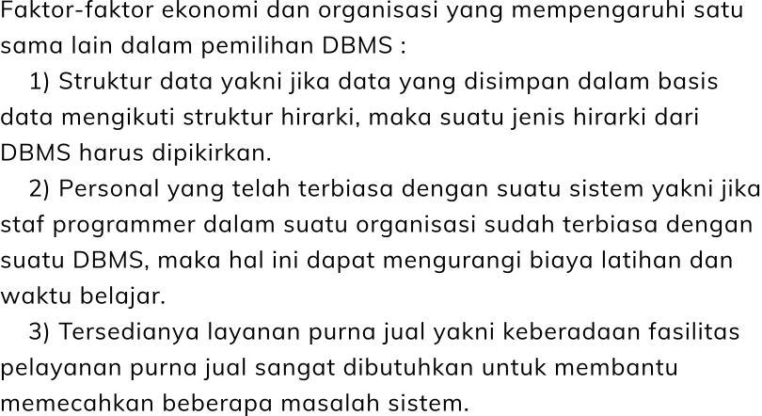


Slide 14

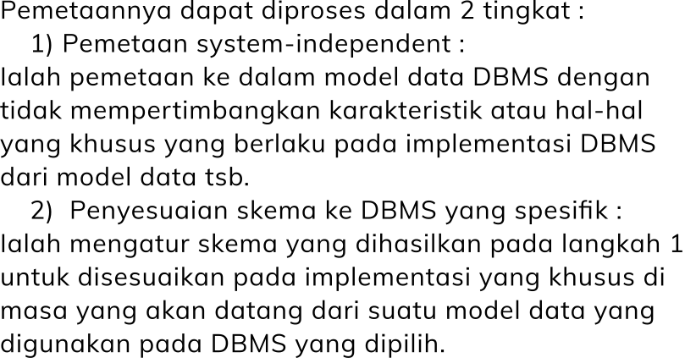
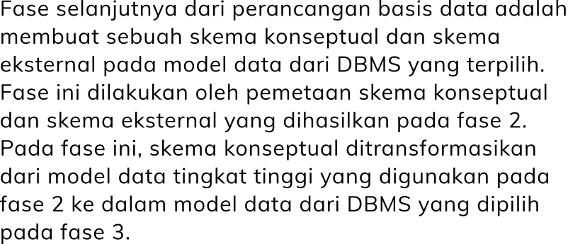

Slide 15

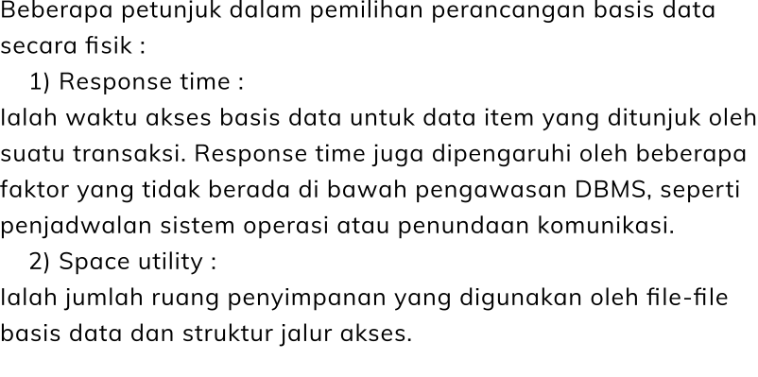

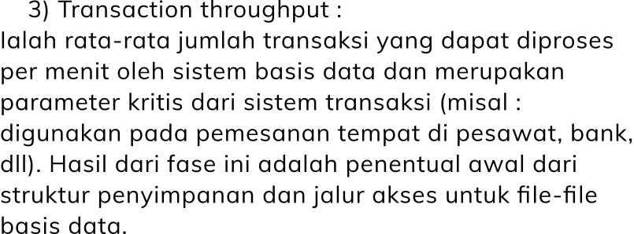

Slide 16

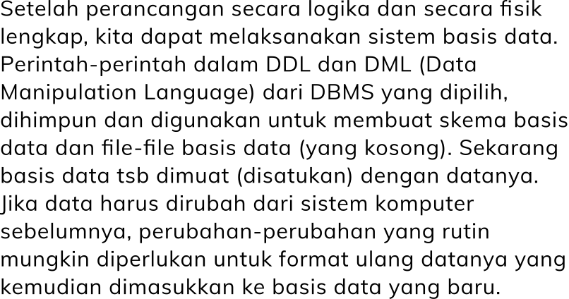


Slide 17

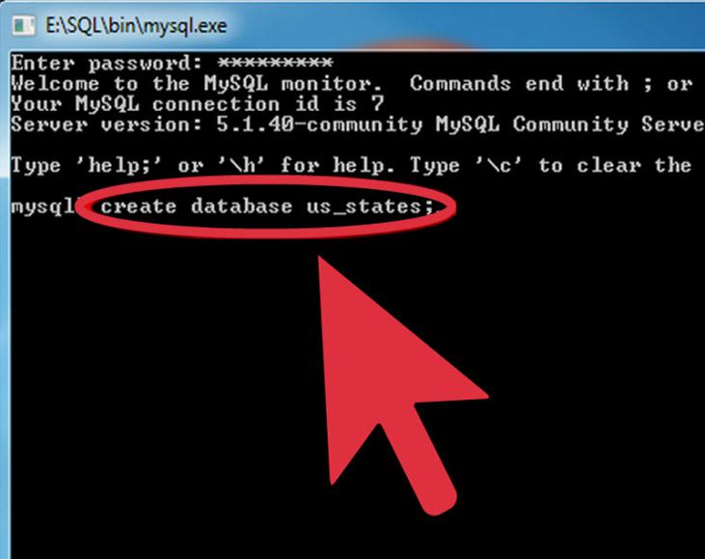
Membuat Dan Memanipulasi Data
• Ciptakan basis data. Dari baris perintah MySQL, masukkan perintah CREATE DATABASE <DATABASENAME>;. Gantilah <DATABASENAMEs> dengan nama basis data Anda. Nama basis data tidak bisa berisi spasi.
• Misalnya, untuk membuat basis data berisi semua negara bagian AS, masukkan CREATE DATABASE us_states;
• Catatan: Perintah tidak harus dimasukkan dalam huruf besar.
• Catatan: Semua perintah MySQL harus diakhiri dengan ";". Jika Anda lupa untuk menyertakan titik koma, Anda dapat memasukkan ";" pada baris berikutnya untuk memproses perintah sebelumnya.

Slide 18
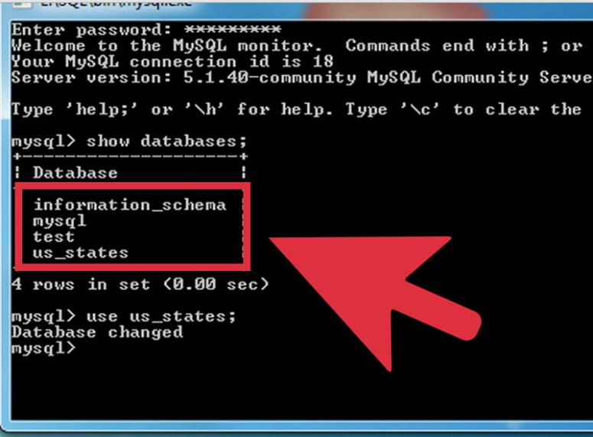
• Tampilkan daftar basis data yang tersedia. Masukkan perintah SHOW DATABASES;untuk menampilkan daftar semua basis data yang sudah disimpan. Selain basis data yang baru saja dibuat, Anda juga akan melihat basis data mysql dan basis data test. Anda dapat mengabaikannya untuk saat ini.
• Pilihlah basis data. Setelah basis data dibuat, Anda harus memilihnya untuk mulai menyuntingnya. Masukkan perintah USE us_states;. Anda akan melihat pesan Database changed yang artinya basis data Anda saat ini adalah us_states.

Slide 19
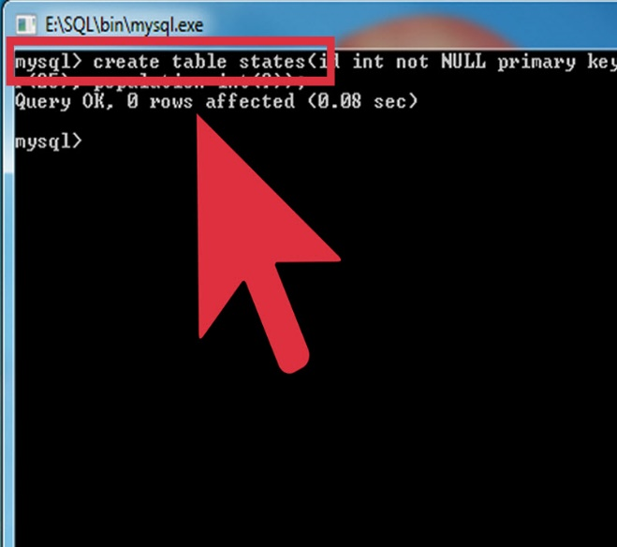
• Perintah INT akan membuat kolom id hanya berisi angka (bilangan bulat).
• Perintah NOT NULL memastikan bahwa kolom id tidak boleh kosong.
• PRIMARY KEY menunjuk kolom id sebagai kolom kunci dalam tabel. Kolom kunci harus ditetapkan sebagai kolom yang tidak boleh berisi duplikat.
• Perintah AUTO_INCREMENT akan secara otomatis meningkatkan nilai pada kolom id, yang pada dasarnya menomori setiap entri secara otomatis.
• Perintah CHAR (karakter) dan INT (bilangan bulat) menunjukkan jenis data yang diperbolehkan dalam kolom. Angka di sebelah perintah menunjukkan berapa banyak karakter atau bilangan bulat yang dapat ditampung pada kolom.
• Ciptakan tabel. Tabel merupakan penampung informasi basis data. Untuk membuat tabel, Anda harus memasukkan semua format tabel dalam perintah awal. Masukkan perintah berikut: CREATE TABLE states (id INT NOT NULL PRIMARY KEY AUTO_INCREMENT, state CHAR(25), population INT(9));. Ini akan membuat sebuah tabel bernama "negara" dengan tiga kolom: id, state, dan population.

Slide 20
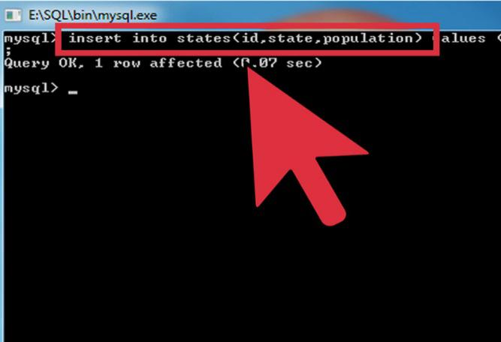
• Hal ini pada dasarnya memberi tahu basis data untuk memasukkan informasi ke dalam tiga kolom yang sesuai dalam tabel.
• Karena kolom id berisi perintah NOT NULL, memasukkan NULL sebagai nilai akan memaksanya menambahkan nilai 1 secara otomatis, berkat perintah AUTO_INCREMENT
• Ciptakan entri dalam tabel. Sekarang tabel telah dibuat, saatnya untuk mulai memasukkan informasi. Gunakan perintah berikut untuk memasukkan entri pertama: INSERT INTO states (id, state, population) VALUES (NULL, ‘Alabama’, ‘4822023’);

Slide 21
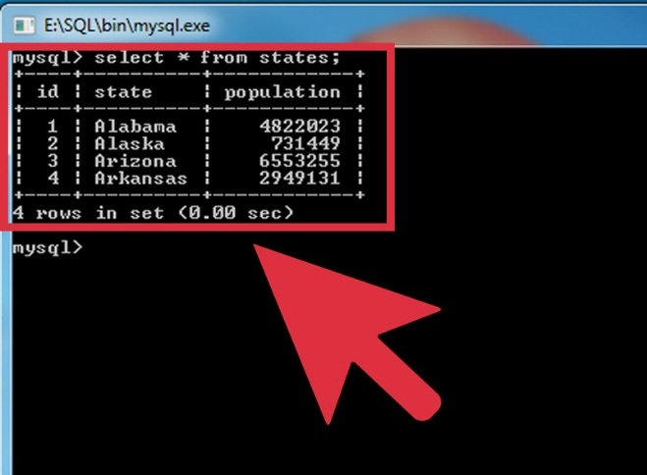
• Masukkan entri lainnya. Anda dapat membuat beberapa entri menggunakan satu perintah saja. Untuk memasukkan tiga negara bagian berikutnya, gunakan perintah berikut:INSERT INTO states (id, state, population) VALUES (NULL, ‘Alaska’, ‘731449’), (NULL, ‘Arizona’, ‘6553255’), (NULL, ‘Arkansas’, ‘2949131’);. perintah tersebut akan membuat tabel seperti berikut:{|border="1" style="margin: 1em auto 1em auto;"|+ Basis Data MySQL! Fields !! id !! state !! population|-! Records:| 1 || Alabama || 4822023|-! | 2 || Alaska || 731449|-!| 3 || Arizona || 6553255|-!| 4 || Arkansas || 2949131|}

Slide 22
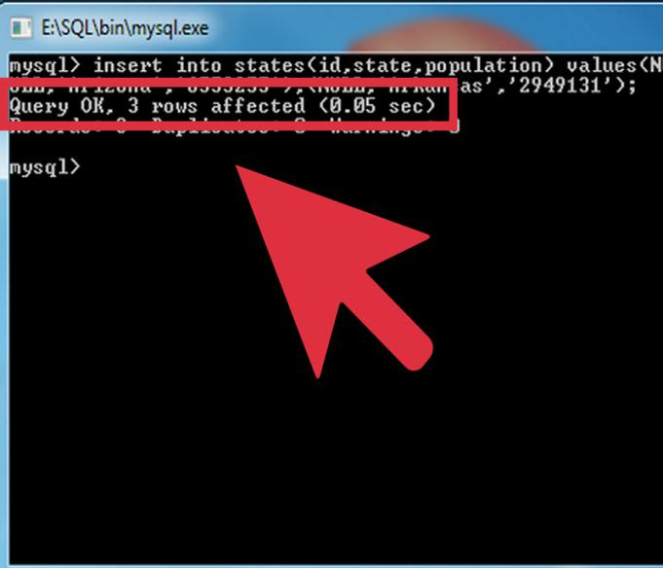

Slide 23
• Jalankan query pada basis data yang baru. Basis data dasar kini telah dibuat, dan Anda dapat memasukkan query untuk mengembalikan hasil tertentu. Pertama masukkan perintah ini: SELECT *FROM us_states;. Query ini akan mengembalikan seluruh basis data, ditandai oleh perintah "*" yang berarti "semua" .
• Untuk query lebih lanjut, masukkan perintah berikut: SELECT state, population FROM us_states ORDER BY population; Ini akan mengembalikan tabel berisi semua negara bagian yang diurutkan berdasarkan populasi dan bukan abjad. Kolom id juga tidak akan ditampilkan, karena Anda hanya meminta entri state dan population.
• Untuk daftar negara bagian berdasarkan populasi dalam urutan terbalik, masukkan perintah berikut: SELECT state, population FROM us_states ORDER BY population DESC;. Perintah DESC akan menampilkannya dalam urutan menurun, yang akan menyortir dari tinggi ke rendah dan bukan rendah ke tinggi

Slide 24



